Slide 1

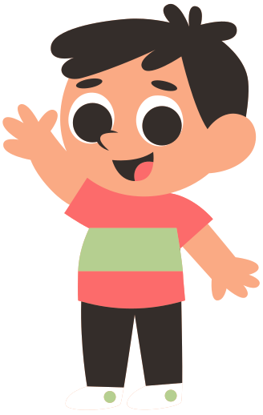








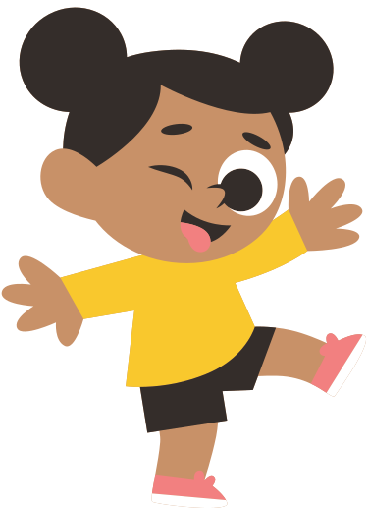









JORNADA
PRESENTES CONTRA
LA VIOLENCIA
2025

Slide 2










Hoy en todos los colegios se realiza una jornada contra la violencia.
Reflexionaremos sobre cómo sentirnos bien y seguros en el colegio, y cómo resolver los conflictos, ya sea por nuestra cuenta o con ayuda de los adultos. Lo haremos a través de actividades que nos inviten a conversar, escuchar y salir de la rutina.

Slide 3



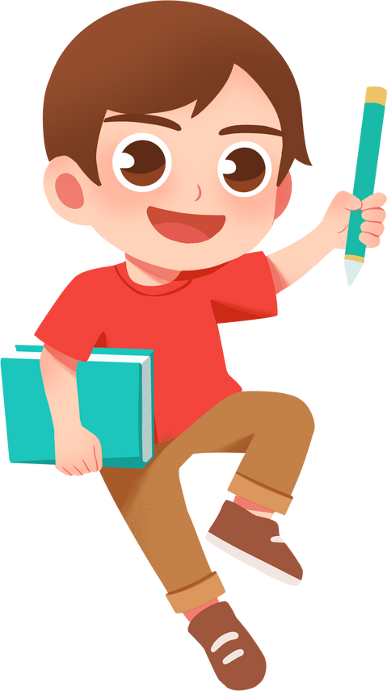


Formen grupos de 4 a 5 estudiantes.
Y analicen el caso que será entregado.

Slide 4




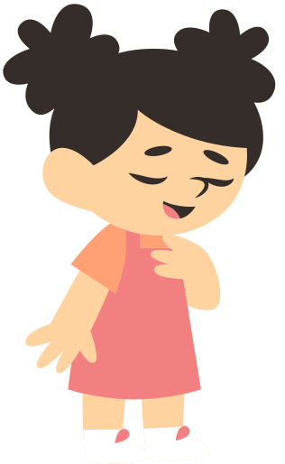




En la Escuela Estrella del Sur, todo parecía normal… hasta que empezó a desaparecer el jugo de frutilla.
Primero fue el de la colación de Martina. Luego, el de Bruno. Y finalmente, ¡el de la mismísima inspectora! Alguien estaba robando jugo durante el recreo… y no dejaba pistas.
—Esto huele a misterio —dijo Lucho, el más curioso del 4°B—. ¡Hay que hacer algo!
Lucho, Martina, Bruno y Sol (que siempre tenía ideas rarísimas, pero geniales) decidieron formar un grupo secreto: La Patrulla de los Recreos. Su misión: descubrir a la o el culpable.
Armaron una base bajo el escenario del gimnasio, con una linterna, galletas de reserva y un cuaderno llamado “Operación: Jugo Misterioso”.
Pero, en medio de la investigación, empezaron a notar otras cosas.
—¿Vieron que a Nico siempre lo dejan afuera de los partidos? —dijo Sol.
—Y la Vale siempre come sola... —notó Bruno.
—Y a veces le gritan cosas a Cristóbal solo porque le gusta dibujar flores —agregó Martina.
Mientras conversaban, empezaron a escuchar gritos. Los niños del 3°A se estaban peleando con los del 4°B en el partido de fútbol del recreo. Entonces Lucho fue corriendo
a mirar qué ocurría cuando en el camino vio cómo se gritaban llorando dos niñas del 3°C que solían ser amigas.
¿El jugo? Resultó que lo estaba robando un loro. Lo atraparon mientras intentaba llevarse también un pan con mermelada. Así que el misterio fue resuelto.
Pero, tal vez, el jugo no era el único problema.

Slide 5




¿Por qué crees que La Patrulla de los Recreos se preocupó al ver que a Nico siempre lo dejan afuera de los partidos, Vale siempre come sola
y a veces le gritan cosas a Cristóbal por dibujar flores?
¿Cómo distinguir entre bromas y burlas?
¿Cuándo se transforma en un problema
para la convivencia entre compañeros
y compañeras?
Si esto sucediera en nuestro colegio Anibal Esquivel, ¿Cuáles crees que serían buenas alternativas para resolver de manera pacífica un conflicto entre estudiantes en el patio del colegio, antes de que se convierta en una pelea o en una discusión?
¿Qué comportamientos debiesen cambiar las
y los estudiantes de la escuela Estrella del Sur para evitar este tipo de situaciones? ¿Y las profesoras y profesores?

Slide 6





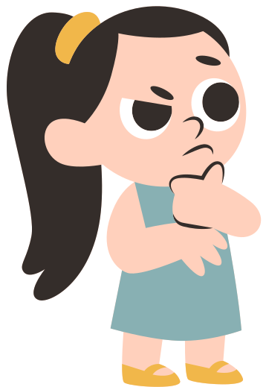
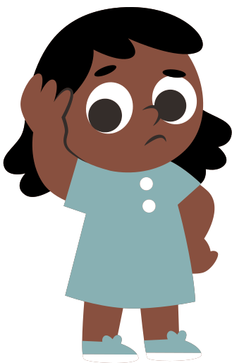
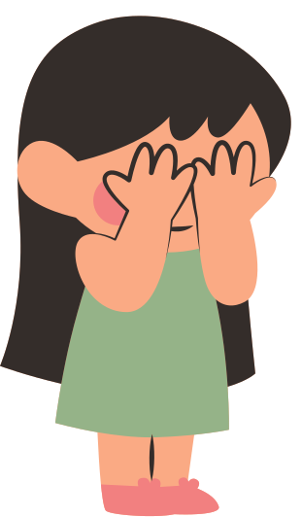
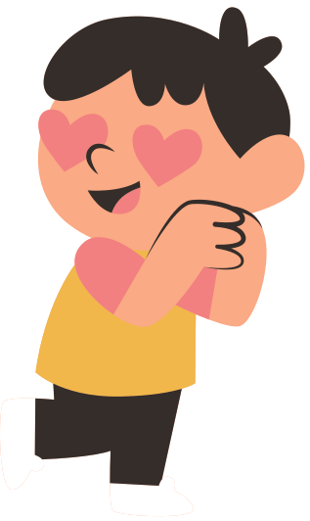
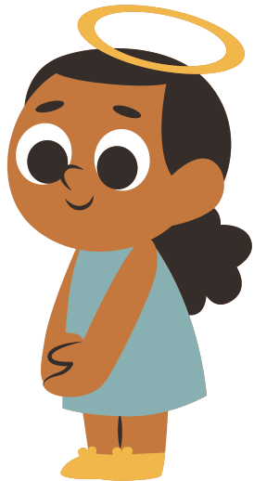
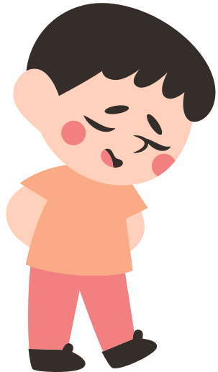




CADA GRUPO DIBUJA Y PINTA DE MANERA LIBRE ¿CÓMO SERÍA LA “PATRULLA DE LOS RECREOS”?, QUIENES SE ASEGUREN QUE NUESTRO COLEGIO UN ESPACIO EDUCATIVO CON BUENA CONVIVENCIA Y LIBRE DE VIOLENCIA.

Slide 7




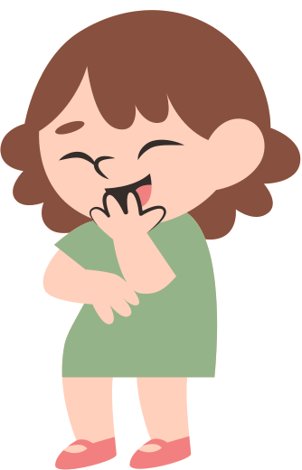
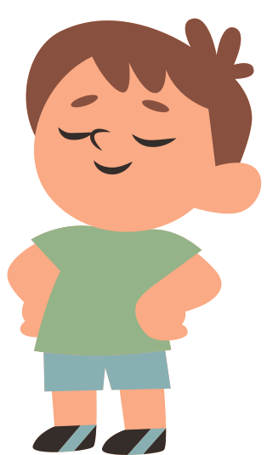

TODOS LOS GRUPOS PEGARÁN SUS DIBUJOS REALIZADOS EN EL PAPELÓGRAFO ENTREGADO AL CURSO.

Slide 8
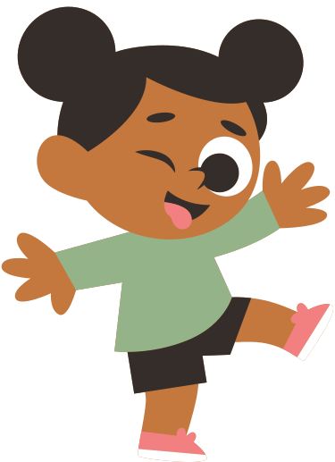



REFLEXIONEMOS SOBRE LA IMPORTANCIA DE DECIR NO A TODA FORMA DE VIOLENCIA, FOMENTAR EL RESPETO Y EL CUIDADO MUTUO.
ESCUCHARNOS Y DIALOGAR ES CLAVE PARA CONSTRUIR UNA COMUNIDAD DONDE TODAS Y TODOS NOS SINTAMOS PARTE.
CADA PERSONA TIENE UN ROL EN MEJORAR LA CONVIVENCIA: LO QUE HACEMOS, POR PEQUEÑO QUE PAREZCA, TIENE UN IMPACTO EN EL BIENESTAR DE TODOS Y TODAS.

Slide 9

FINALMENTE
PASAREMOS AL PATIO A TOMARNOS UNA FOTOGRAFÍA GRUPAL CON LIENZO DE LA ACTIVIDAD

Slide 10
¡MUCHAS GRACIAS!

